Slide 1
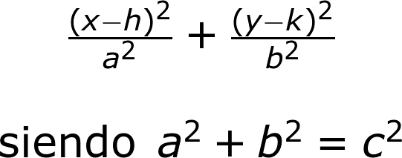
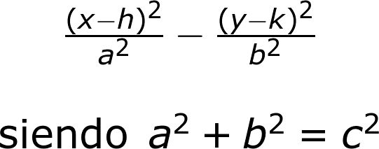
La geometría analítica
es
estudia
La geometría integrada con el álgebra
Las secciones cónicas
estudia
son
se identifican con
el cálculo de distancias entre puntos
lugares geométricos formados por el corte de un cono por un plano
la ecuación de segundo grado
definida como
que caracterizan
puede ser
lugares geométricos
la circunferencia
la parábola
la elipse
la hipérbola
que son
se define como
es
definida por
definida por
conjuntos de puntos que cumplen una condición geométrica
el conjunto de puntos del plano que están a la misma distancia de un punto fijo llamado centro
el conjunto de puntos del plano que están a la misma distancia de una recta fija llamado directriz y un punto fijo llamado foco
el conjuntos de puntos del plano tales que la suma de las distancias a dos puntos fijos llamados focos es una constante positiva
el conjuntos de puntos del plano tales que la diferencia de las distancias a dos puntos fijos llamados focos es una constante positiva
se representan por
ecuaciones
su ecuación es
su ecuación es
su ecuación es
su ecuación es
como
(x – h)² = 4p(y – k)
o
(y – k)² = 4p(x – h)
la línea recta
y = mx + b
(x – h)² + (y – k)² = r²
donde
se determina con
donde
donde
donde
donde
m es la pendiente, permite determinar paralelismo o perpendicularidad entre dos rectas
una ecuación canónica
una ecuación general
r es el radio y el centro está en (h, k)
el punto (h, k) es el vértice y |p| es la distancia del vértice al foco y a la directriz
el punto (h, k) es el centro y c es la distancia del centro a los focos
el punto (h, k) es el centro y c es la distancia del centro a los focos

